Slide 1
Sortering och återvinning
Åk 1–3

Slide 2
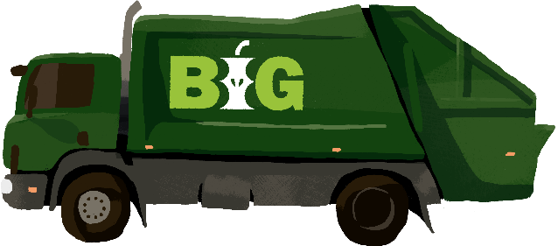
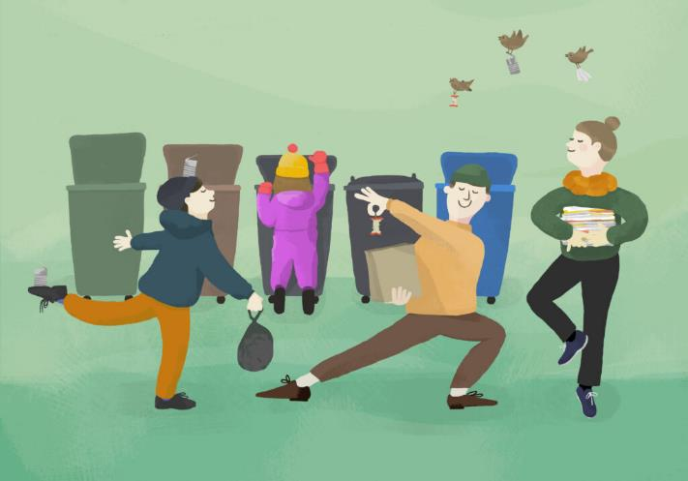
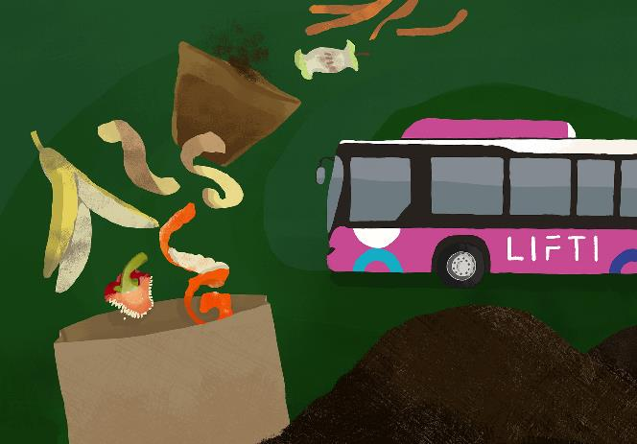
Stormossen tar hand om skräpet
Notes:
Möjliga inledande frågor:
Vad gör Stormossen?
Vart ska man slänga skräp?
Vilka skräp har du slängt idag/under veckan?
Vad händer med skräpet?
Vart ska man inte slänga skräp?

Slide 3
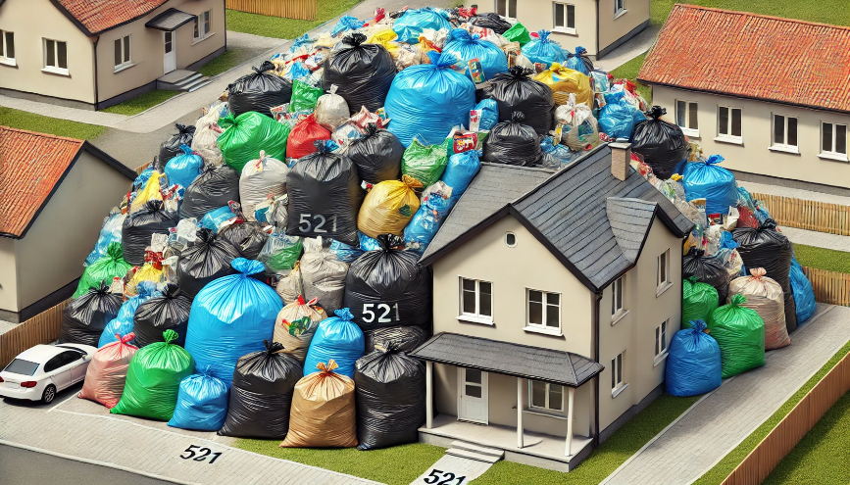
Hur mycket avfall skapar en person på ett år?
Notes:
Enligt statistik från år 2022 ger varje finländare upphov till 521 kg avfall per år.

Slide 4
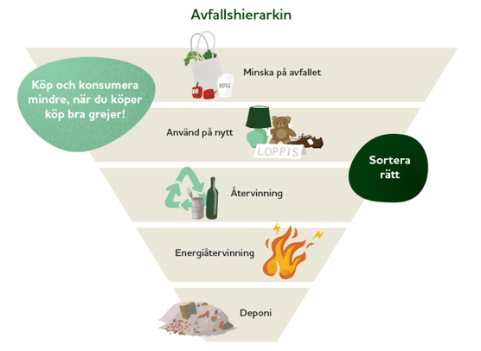
HUR?
TIPS?
VARFÖR?
Notes:
I hierarkin prioriteras det som finns högre upp på trappan framom det som finns lägre ner, eftersom det ur miljösynvinkel är det vettigaste.
Låt gärna eleverna fundera på frågorna och ge exempel när ni går igenom modellen. Hur kan man minska på sitt avfall? Tips på vad man ska göra med saker man själv inte längre behöver eller nya användningsområden för sådant som gått sönder. Varför är materialåtervinning viktigare än energiåtervinning?
Minska på avfallet: Köp nya saker endast när du verkligen behöver och om du måste köpa något, satsa på bra kvalitet som håller länge. Undvik engångsprylar, t.ex. ha hellre med en tygkasse när du handlar än att köpa en plastpåse varje gång.
Använd på nytt: Kolla gärna om du kan köpa det du behöver på loppis. Se också till att dina egna användbara saker går vidare i användning istället för att kasta dem. Man kan reparera sådant som gått sönder eller använda det till ett annat ändamål än det ursprungliga.
Återvinning: När man kastar skräp ska man sträva till att återvinna materialet när det är möjligt. När man sorterar noggrant, kan nya produkter tillverkas av det återvunna materialet, t.ex. papper, glas, metall, batterier, plast, kartong, elektronik. Det går mindre energi och uppstår mindre utsläpp när man använder återvunnet material istället för nytt material. Dessutom sparar man på naturresurserna, t.ex. färre träd behöver fällas för framställning av papper om man istället använder returpapper.
Energiåtervinning: Sådant som inte går att återvinna kan man utvinna som energi. På Westenergys energianläggning bränns skräp och som produkt fås el och fjärrvärme till närområdet.
Deponi: = soptipp, som för inte så länge sedan var det vanligaste sättet att hantera skräp, alltså att sätta det i en hög och låta det ligga. Idag deponeras endast få avfall som inte går att återvinnas eller brännas.

Slide 5
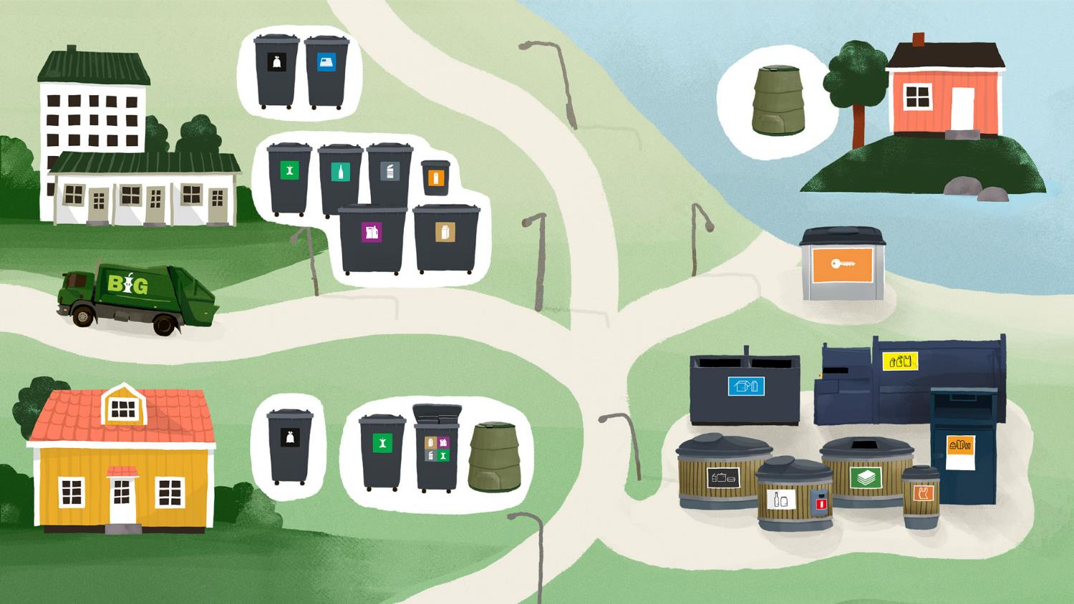
Notes:
Enligt avfallsbestämmelserna (2024):
Vid egnahemshus ska man ha en soptunna för blandavfall samt någon av följande lösningar för bioavfall; eget kärl, gemensamt kärl med grannen, kompostor eller flerfackskärl. Övrigt hushållsavfall förs till ekopunkter som finns runtom i kommunerna.
Radhus och höghus med fler än fem bostäder har följande insamlingskärl på gården: bioavfall, blandavfall, papper, metall, glas-, plast- och kartongförpackningar samt batterier.
Större avfall som inte ryms i kärlen förs till återvinningsstationen.
Fritidsbostäder kan ha egen tunna för blandavfall och bioavfall eller kompost. Man får ta med sig avfallet hem till den stadigvarande bostaden. Man kan också hyra ett nyckelkärl som finns på vissa ställen på stugområden.

Slide 6
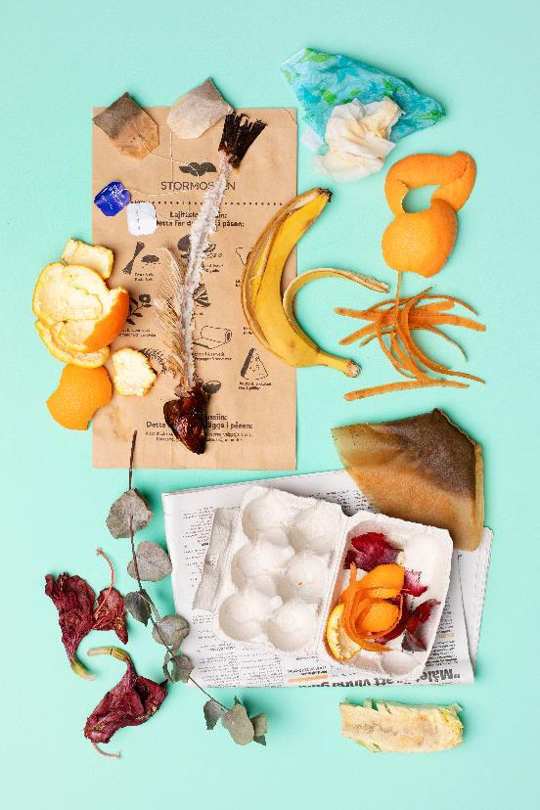
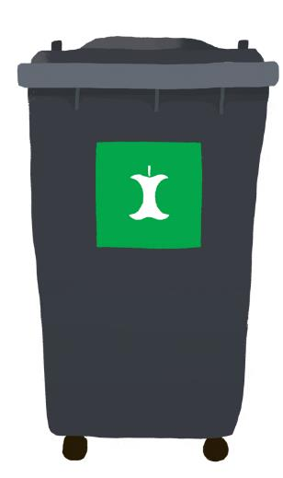
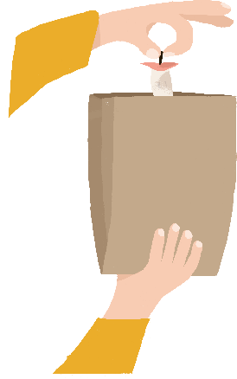
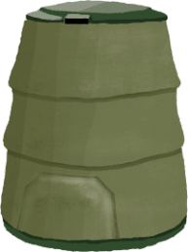
Bioavfall
Notes:
Vad får sättas hit? Matrester, skal från frukter och grönsaker, kaffe- och tesump, blommor, hushållspapper m.m. Sådant som förmultnar och kunde läggas i en kompost.
Vart ska det föras? Bioavfallskärlet hemma eller i komposten
Återvinning: Stormossen producerar fordonsgas och trädgårdsjord av bioavfallet.
Lägg inte i bioavfallet: Plastpåsar

Slide 7
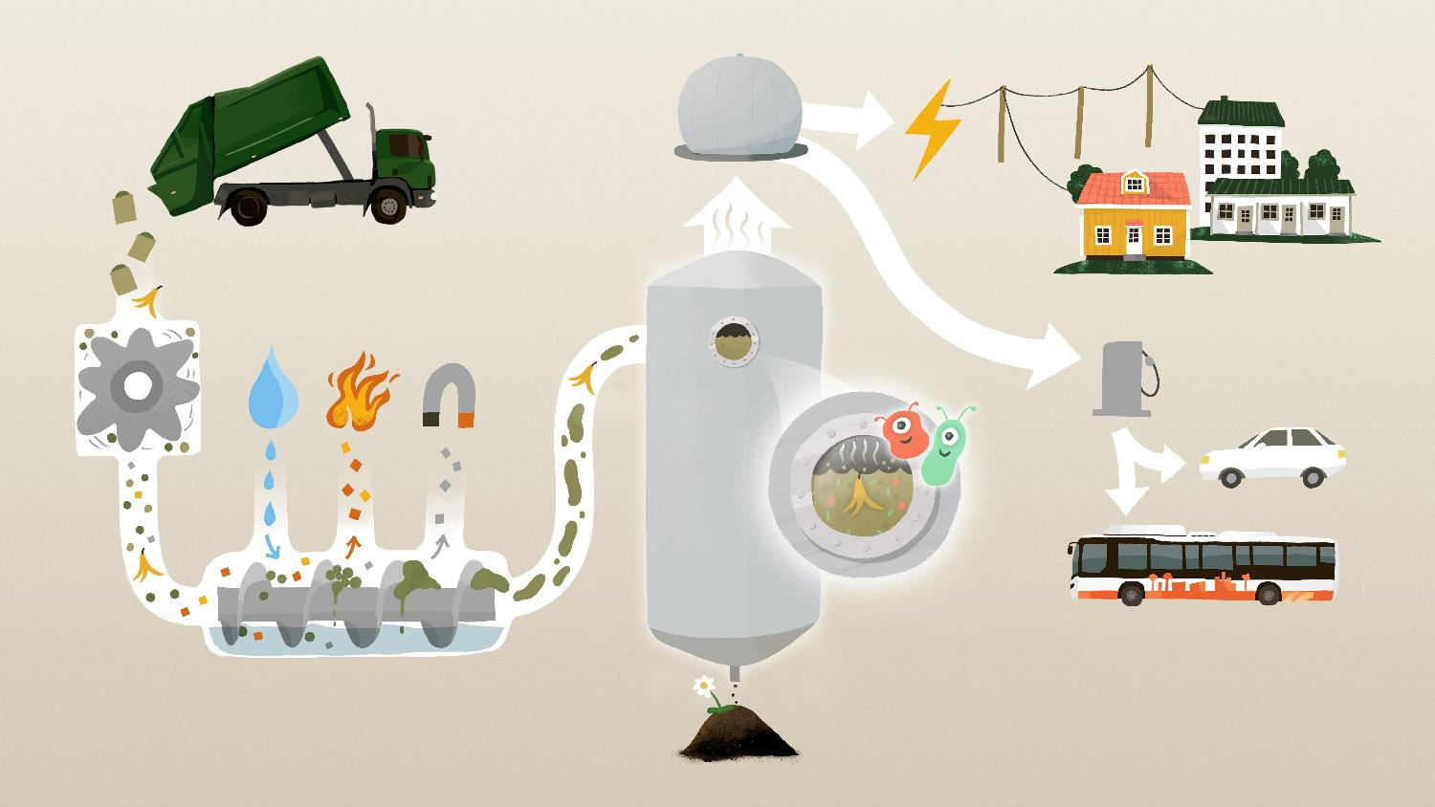
Notes:
I förbehandlingen krossas bioavfallet och det tillsätts vatten. Den grötiga bioavfallsmassan går igenom två skruvpressar som trycker ut biomaterialet genom en sil som finns runt skruven. Plast och större avfall som inte hör hemma i bioavfallet samlas ihop och körs till Westenergy och eventuella metaller plockas ut med en magnet.
Därefter går materialet som ser ut som en smoothie till bioreaktorn som rymmer 1,7 miljoner liter. I reaktorn bryter bakterier och mikro-organismer ner bioavfallet i syrefria förhållanden. Denna process kallas rötning. Bioavfallssmoothien är i reaktorn ca 3 veckor och biogas uppstår till följd av rötningen. Rå biogas kan användas i el- och värmeproduktion.
För att fungera som fordonsbränsle behöver biogasen renas. Man kallar det för uppgradering när man tar bort koldioxid och höjer metanhalten till 98 %. Därefter går gasen till en kompressor vid tankningsstationen och är färdig att användas som fordonsbränsle i personbilar, lastbilar, sopbilar och Vasa stads 21 biogasbussar. Har någon åkt i en biogasbuss?
Rötresten som lämnar kvar tas ut i botten på reaktorn och läggs ut på gården i långa strängar. Där ligger de i 10 månader och komposteras till trädgårdsjord. Genom att kompostera bioavfall hålls viktiga näringsämnen från maten i kretslopp.

Slide 8
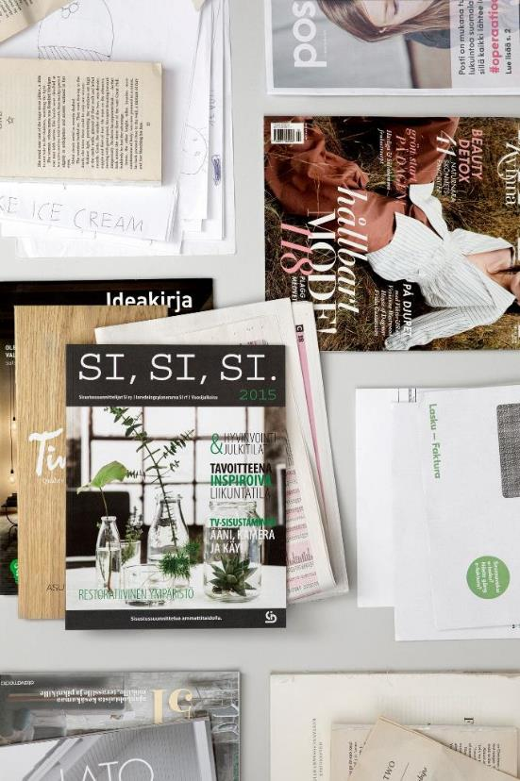
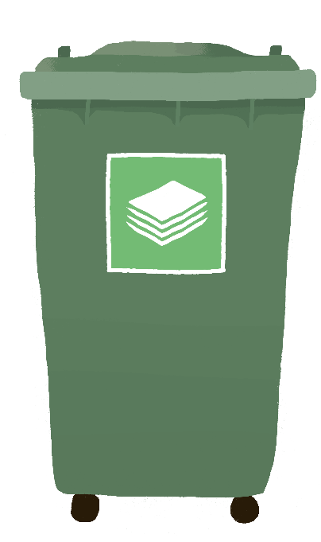

Papper
Notes:
Vad får sättas hit? Sådant som kommer i postlådan; tidningar, reklamblad, kuvert, magasin
Vart ska det föras? Ekopunkterna eller pappersinsamlingen hemma på gården
Återvinning: Av papper gör man nya pappersprodukter så som tidningar och wc-papper
Lägg inte i pappersinsamlingen: Papp, kartong, presentpapper

Slide 9
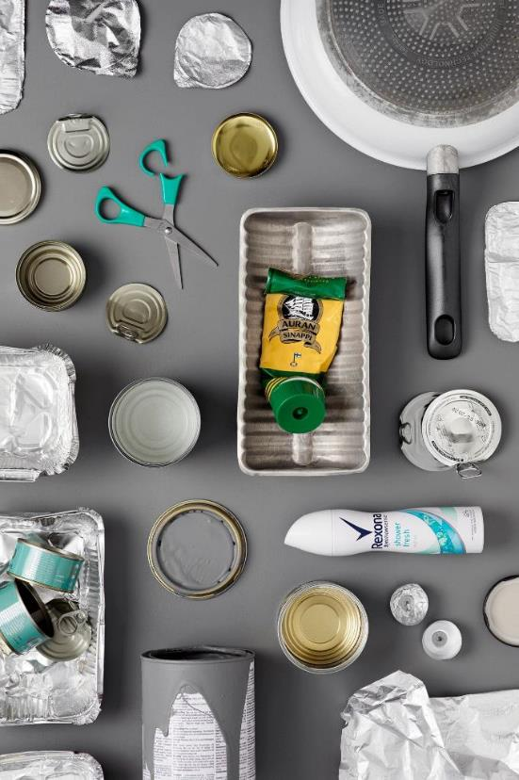
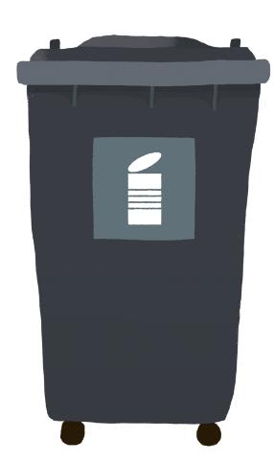
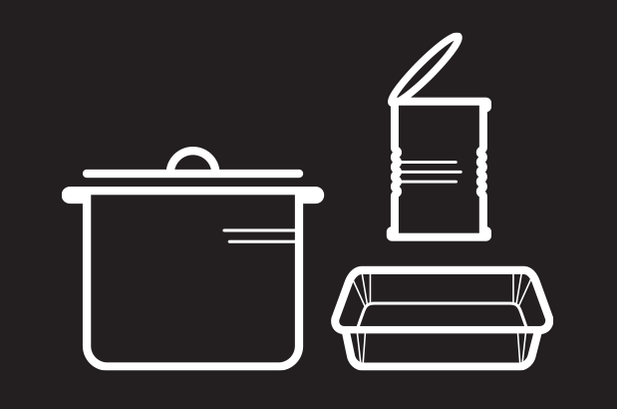
Metall
Notes:
Vad får sättas hit? Alla metallförpackningar och föremål som till största delen består av metall.
Vart ska det föras? Ekopunkterna eller metallinsamlingen hemma på gården
Återvinning: Av metall gör man nya metallprodukter, t.ex. cykelramar. Metall går att återvinnas hur många gånger som helst.
Lägg inte i metallinsamlingen: Metallförpackningar med innehåll, t.ex. farligt avfall.

Slide 10
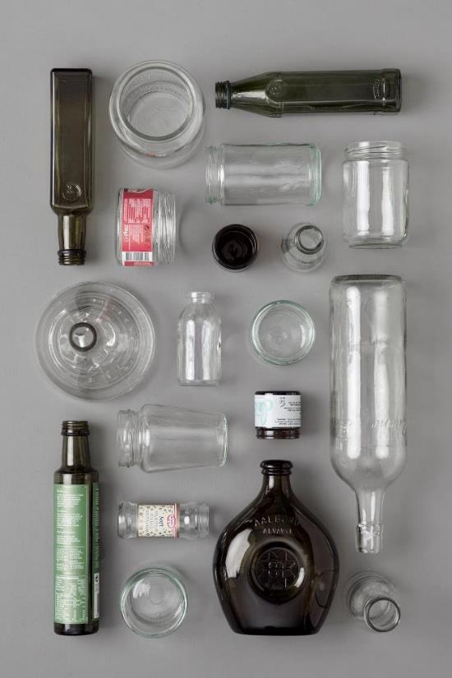
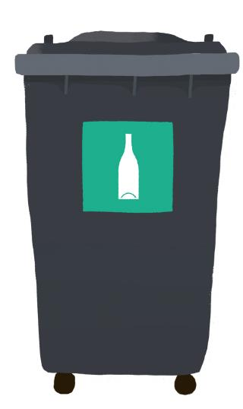
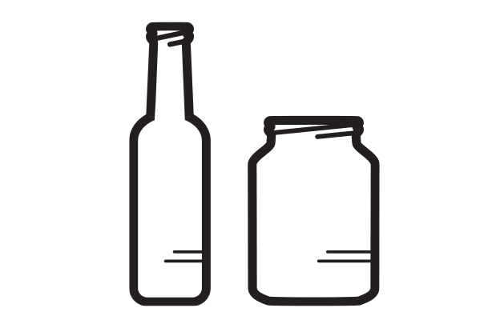
Glasförpackningar
Notes:
Vad får sättas hit? Ursköljda glasburkar och glasflaskor (utan pant)
Vart ska det föras? Ekopunkterna eller glasinsamlingen hemma
Återvinning: Av returglas görs nya glasflaskor och –burkar.
Lägg inte i glasinsamlingen: Glasföremål, så som dricksglas, spegelglas, fönsterglas, porslin osv.

Slide 11
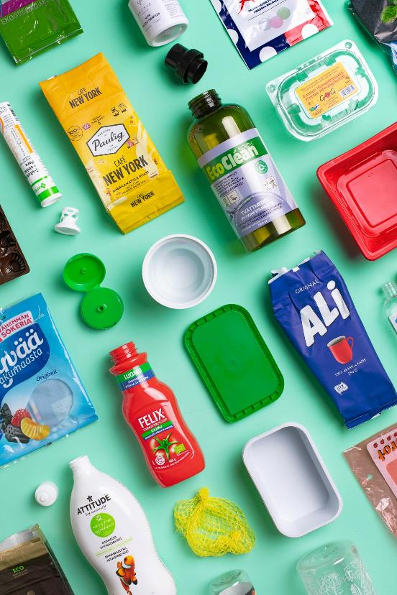
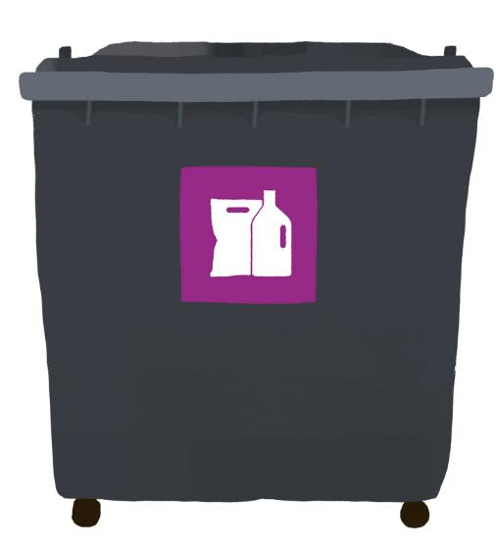

Plastförpackningar
Notes:
Vad får sättas hit? Tomma och torra plastförpackningar. En förpackning har innehållit något när man köpt den.
Vart ska det föras? Flera Rinki-ekopunkter
Återvinning: Av plast görs bl.a. städredskap, byggmaterial och plastpåsar.
Lägg inte i plastinsamlingen: Smutsiga plastförpackningar. Andra plastsaker så som tandborstar, plastleksaker, frysaskar osv. är blandavfall

Slide 12
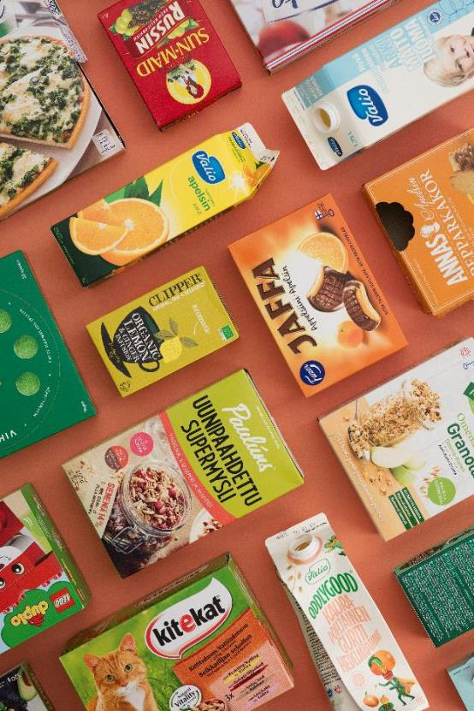
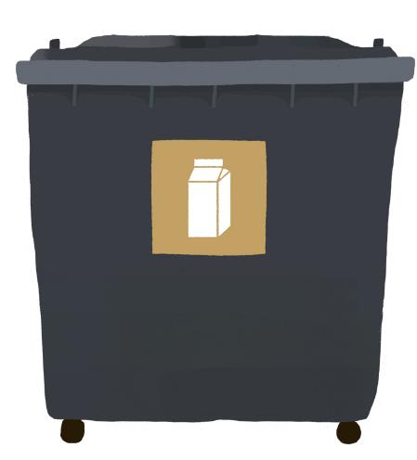
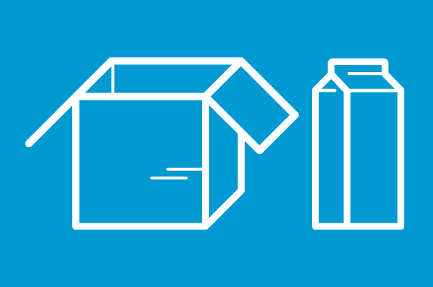
Kartongförpackningar
Bli inte paff
– platta till kartongen!
Notes:
Vad får sättas hit? Torra, rena och tillplattade förpackningar av kartong
Vart ska det föras? Rinkis ekopunkter eller kartonginsamling hemma
Återvinning: Av kartong görs nya kartongprodukter
Lägg inte i kartonginsamlingen: Smutsig kartong

Slide 13
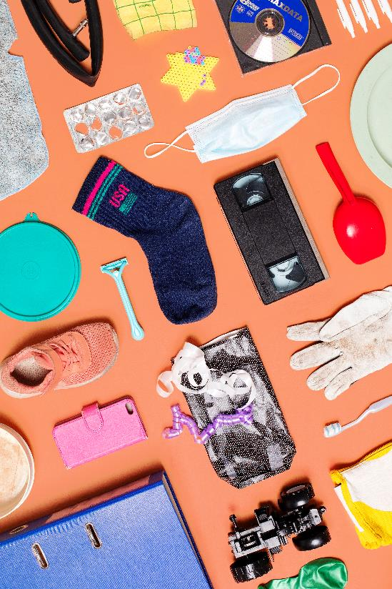

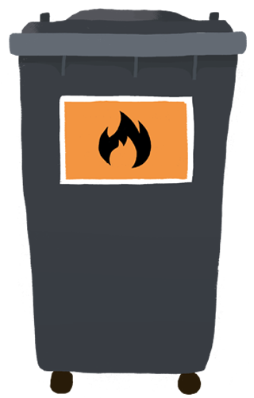
Blandavfall (=brännbart avfall)
Notes:
Vad får sättas hit? Sådant som inte går att återvinna.
Vart ska det föras? Tunnan för blandavfall på egen gård.
Återvinning: Återvinns som energi. Bränns vid Westenergys anläggning och blir till el och värme.
Lägg inte i blandavfallet: Farligt avfall eller el- och elektronikprylar (förs till återvinningsstationen)

Slide 14
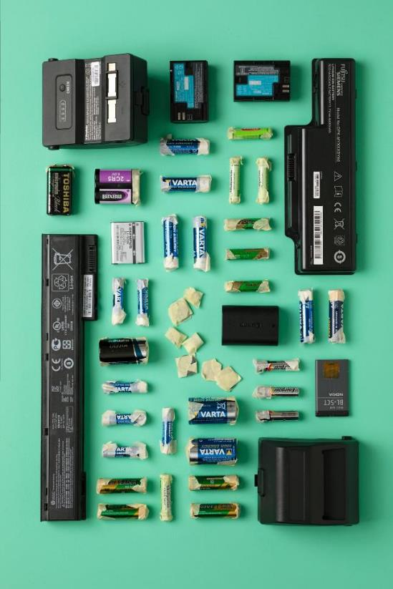
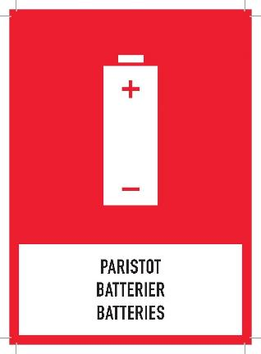
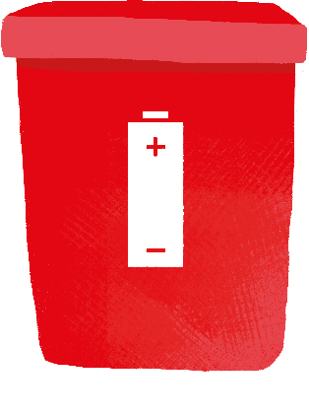
Batterier
Tejpa polerna!
Notes:
Vad får sättas hit? Små batterier och ackumulatorer
Vart ska det föras? Ekopunkterna eller egen batteriholk på gården. Samlas även in vid alla affärer som säljer batterier.
Återvinning: Metallerna återvinns och vissa ämnen används som gödsel vid jordbruk.
Lägg inte i batteri-insamlingen: El och elektronikprylar (förs till återvinningsstationen)
VIKTIGT! Polerna tejpas för att undvika kortslutning och brand. Batterier är farligt avfall och ska sorteras separat.

Slide 15
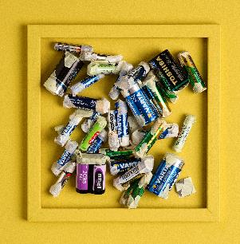
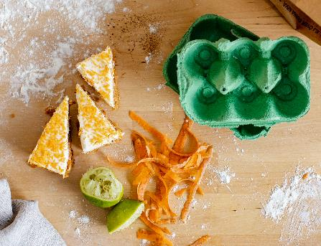
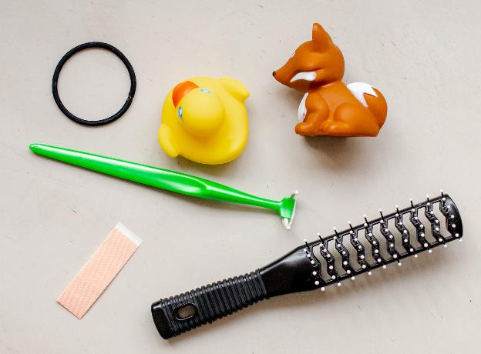
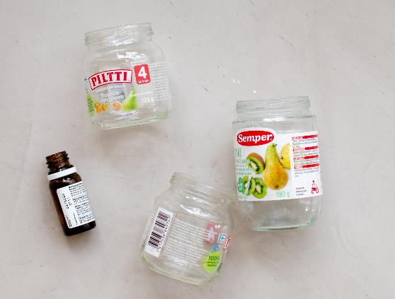
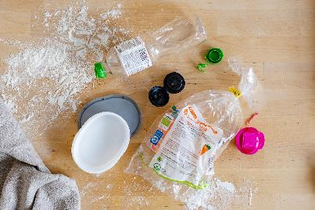
Vart sorteras..?
Notes:
1 = bioavfall
2 = glasförpackningar
3 = batterier
4 = plastförpackningar
5 = blandavfall

